Slide 1
자연어처리 중간 발표
2020 봄학기 자연어처리 텀 프로젝트
10조
2016320127 이시은
2017320116 김후정
2017320214 이지원
2017320233 김채령

Slide 2
목차
실험 환경
NSMC 데이터 분석 & 논의 사항
Friends 데이터 분석 & 논의 사항
모델 논의 사항
팀원 역할
마일스톤

Slide 3
실험 환경
Google Colab
Tensorflow
Keras
Gensim
Scikit-learn
Notes:
코랩을 사용하여 브라우저에서 파이썬을 사용할 수 있다.
구글 클라우드 서버에서 코드가 실행되고 구글GPU를 무료로 쓸수 있으며
간편한 공유가 가능하기 때문에 선택했다.
웹에서 코드를 작성하고 실행할 수 있는 오픈소스 웹 어플리케이션인 주피터 노트북을 사용할수 있다.
머신러닝 모델을 훈련할 때 쓰는 오픈소스 라이브러리인 텐서플로우를 이용한다.
그 외의 프레임워크와 라이브러리들을 사용할 예정이다.

Slide 4
현재 진행 상황
NSMC 데이터 분석 및 LSTM을 이용한 간단한 훈련실습
Friends 대본 분석
전처리 계획
모델 공부 스터디 계획
마일스톤 계획

Slide 5
한국어 감정 분석
NSMC binary classification task
영화 리뷰 바탕으로 긍정/부정 예측

Slide 6
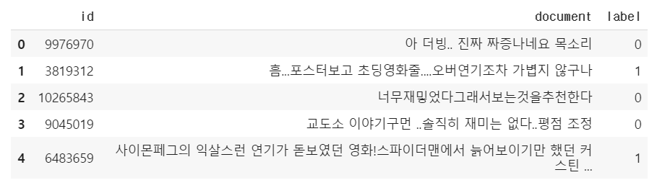
NSMC 데이터 분석
네이버 영화 리뷰 데이터
3개의 feature/column
Id
Document
Label
Document와 label만 학습
띄어쓰기
Notes:
id:
각 리뷰에 부여한 인식표
감정 분류에 유용x
Document:
리뷰 내용
데이터 셋 정보에 따르면 각 리뷰는 140자 미만이다.
label:
긍정의 리뷰의 경우 1, 부정의 리뷰의 경우 0의 값이 부여
한국어 데이터의 특성상 띄어쓰기가 제대로 되어 있지 않은 데이터가 존재한다.

Slide 7
NSMC 데이터 전처리
Train data 중복 제거
샘플개수 2만개 중 4천개
긍/부정 label 분포 균일
한글과 공백을 제외한 특수 문자 및 기호 제거
Document null값 제거
논의사항
“….”와 같은 특수 기호 고려
Notes:
약 146000개의 학습 데이터에서 긍정과 부정의 label의 분포가 균일해보이고, 정확한 개수를 파악해본 결과 label=0의 데이터가 근소하게 많은 것을 확인할 수 있다.

Slide 8
NSMC 토큰화
첫번째 목표: 불용어 제거
조사& 접속사 우선
형태소 분석기 KoNLPy의 Okt이용
논의사항
불용어 사전 구축 계획 vs. 불용어 제거 x
음소 단위로 분석가능성 제시
Notes:
토큰화: 정규화 이후 토큰화 진행시 불용어를 좀 더 효율적으로 제거할 수 있다고 논의함

Slide 9
NSMC 정수 인코딩
기계는 숫자만 이해
한글 -> 수치 값
Vocabulary
각 단어에 고유정수 부여(등장 빈도수)
희귀 단어
등장 빈도 3회 미만
Vocabulary에서 절반 이상 비중
등장빈도 차지비중은 1.87%
Empty samples 제거
샘플길이 동일하게 맞추는 패딩 작업
논의 사항
빈도수 threshold 조절

Slide 10
LSTM
Keras의 Embedding Layer이용
100 차원
Hidden state 128개
활성화 함수 sigmoid
Validation set
Val_loss 4번 증가-> 학습 조기 종료
ModelCheckPoint: val_acc 개선 시에만 저장
옵티마이저 함수: rmsprop
손실 함수: binary_crossentropy

Slide 11
LSTM
LSTM
학습종료
7번째 에포크
검증데이터 정확도 가장 높은 모델 선택
테스트 정확도: 0.8577
논의사항
Val_loss 증가 인자 조정
에포크 조정
검증 데이터 비율 조정
Optimizer후보 선택
Adam,Nadam 등등

Slide 12
영어 감정 분석
드라마 대본으로부터 감정 분류
Multi-class classification task
Notes:
nsmc와 다른 점
영어
대본: 구어체, 어느 정도 오탈자나 띄워쓰기에서 정제됨
multi class

Slide 13
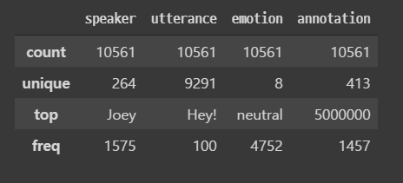
Friends train set
Json 파일을 pandas Dataframe으로 변환
Feature:
Speaker, utterance, emotion, annotation
총 10561개
Null 값 없음
emotion : {anger, disgust, fear, joy, neutral, non-neutral, sadness, surprise}

Slide 14
Friends Feature 파악
utterance 기준 중복 제거
6명의 TOP SIX SPEAKERS 에 대해 emotion의 빈도수 조사.
Speaker(종류 많음)에 상관없이
neutral 와 non-neutral 이 가장 많고
joy 와 surprise 의 경우 유사한 빈도
Feature 논의사항
Utterance뿐만 아니라 emotion & annotation도 고려
가정: 발화자의 감정은 비슷함 ->speaker feature 이용 안함
Notes:
논의사항
대본은 문맥도 중요하므로 발화자 뿐만 아니라 감정도 고려

Slide 15
Friends 대사 토큰화
불용어 제거
정수 인코딩 시행
단어 집합(vocabulary) 크기 : 5246
등장 빈도수 조사
2 미만 단어 수 : 2703
단어 집합 내 희귀 단어 비율 : 0.515
전체 등장 빈도에서 희귀 단어 등장 빈도 비율 : 0.069
Notes:
한국어 감정분석과 동일하게 진행

Slide 16
Friends 추후 논의 사항
… or !고려 여부
대본이므로 오탈자 x
불용어 삭제x or 직접 사전 정의
어간추출 & 표제어 추출 중 후자만
시제 고려 여부
빈도수에 따른 삭제 여부
빈도수 높은 단어: oh!, yes!
구어체-> 감탄사, 전치사 등 감정분석과 무관한 단어 많음
한국어 감정분석처럼 모델 공부 후 선택
Notes:
… 나 ! 는 영어는 아니지만 감정 표현

Slide 17
두 task의 Train 모델 후보 고려
CNN으로 구현
Multi-channel CNN관련 논문
LSTM CNN 결합할 수도
임베딩 층 모델 고려
BERT, ALBERT, RoBERTa
Notes:
Multi-channel CNN관련 논문참조하거나
LSTM과 결합하는 논문 참고
이후
BERT모델 공부
BERT는 비지도 학습으로 general-Purpose Language Understanding 모델 구축으로
Pre-train을 한후
지도 학습으로 분류 layer을 부착해 미세 조정으로 감정분석에 이용해보는 모델
BERT의 응용인 ALBERT나 RoBERTa를 이용해볼 계획

Slide 18
팀원 역할
일주일에 한번씩 스터디 및 피드백
중심역할 배정 추후 논의
NSMC 데이터 분석 & 전처리
Friends 데이터 분석 & 전처리
문서화 및 시각화, 보고서 수합
발표 및 ppt
모델 공부& 훈련: 다같이
Notes:
꾸준히 화상 회의

Slide 19
마일스톤
6.9
Data 분석&
전처리 마감
6.16
모델 선택 및 훈련,
Hyperparameter 조절
6.17
보고서 &
발표 정리 마감

Slide 20
고맙습니다☺
- 10조 -

